Slide 1

Analysez des indicateurs de l'égalité femme-homme avec Knime
PROJET 7
Juan luis Acebal Rico

Slide 2
INTRODUCTION: Contexte
Dans notre enterprise, on compte 150 salariés. En tant que data analyste, on va faire un etude par apport aux données des employés au sein du cabinet
Nous allons travailler avec des données de notre cabinet par rapport a l’egalité femme-homme
Ce travail sera effectuée en respectant les données personnels selon le RGPD (Le règlement général sur la protection des données)

Slide 3
OBJECTIFS
Faire des analyses de données des salariés par rapport à l’égalité
Nous allons supprimer quelques données des salariés pour conserver l’anonymat
Nous allons calculer avec des indicateurs prévus et ainsi avoir une meilleure visibilité sur l’écart entre femme et homme.

Slide 4
DONNEES
Nous avons trois tables excel .La table info, salariés et rémunération
Nous allons joindre les trois fichiers dans le logiciel KNIME
Pour finir, nous allons effectuer le montage des graphiques adaptées des tables, grâce aux indicateurs des données anonymes

Slide 5
METHODOLOGIE UTILSEE
IMPORTATION DES DONNEES
NETTOYAGE ET PREPROCESSING DES DONNEES
MERGE DES TABLES DE DONNEES
REQUÊTES DES DONNÉES
ANALYSES DES DONNÉES

Slide 6
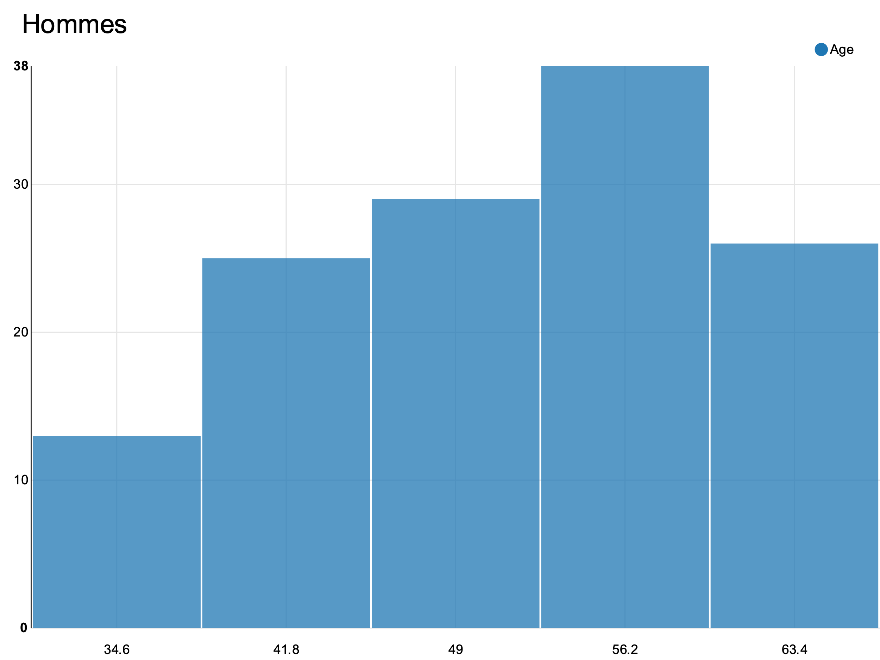
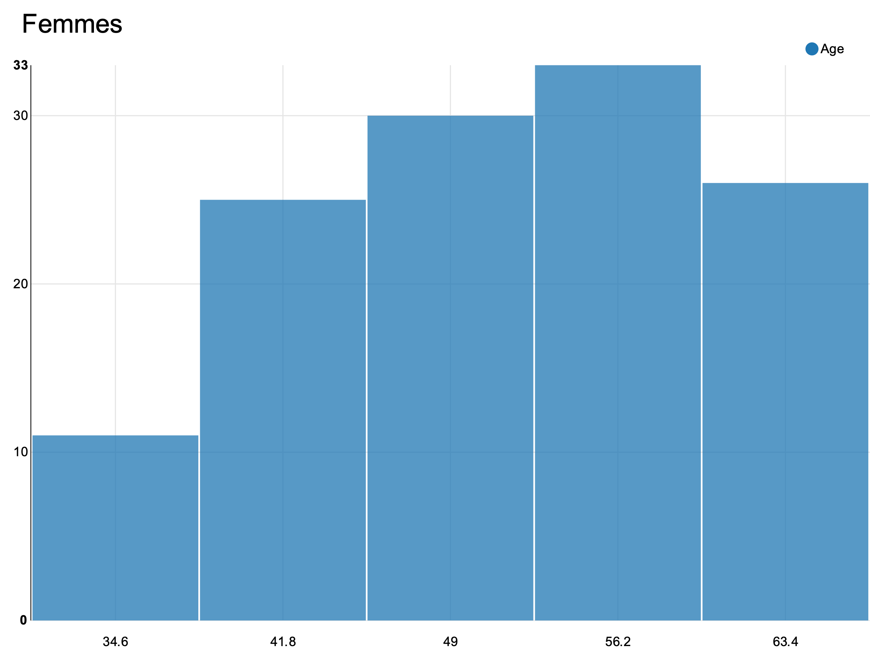
Distribution de l’âge en fonction du genre.

Slide 7
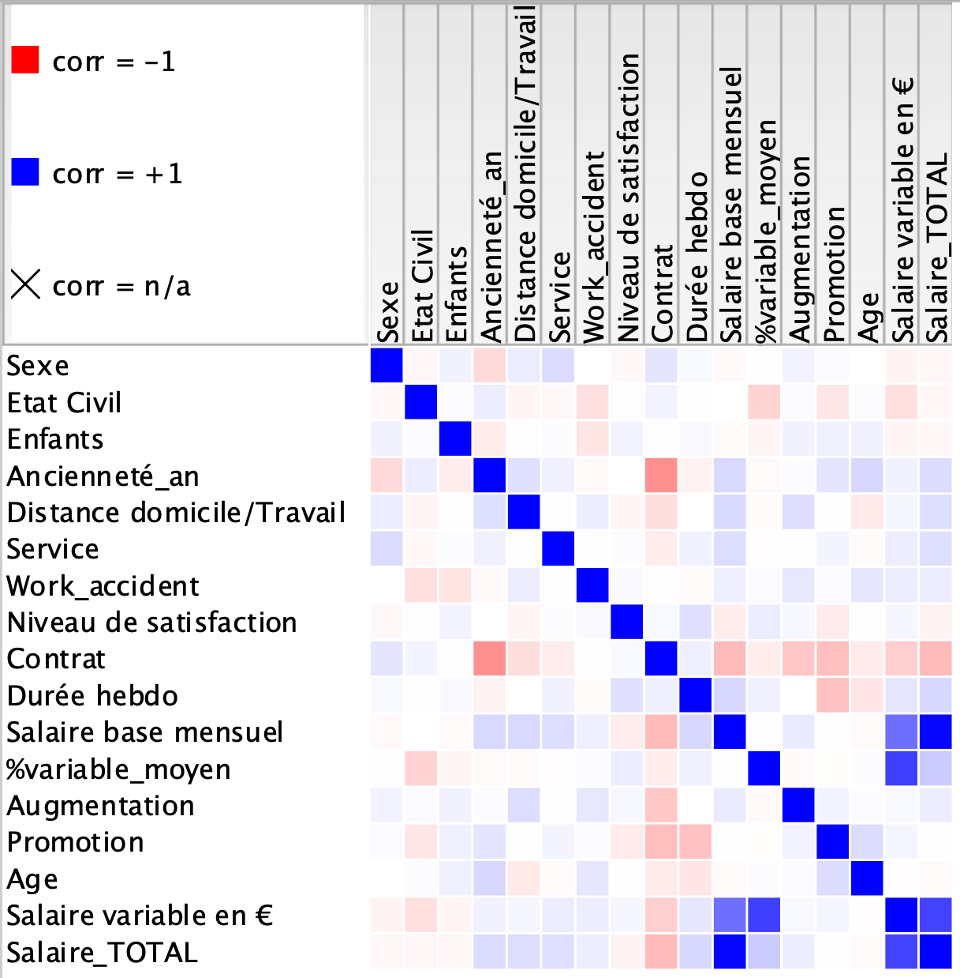
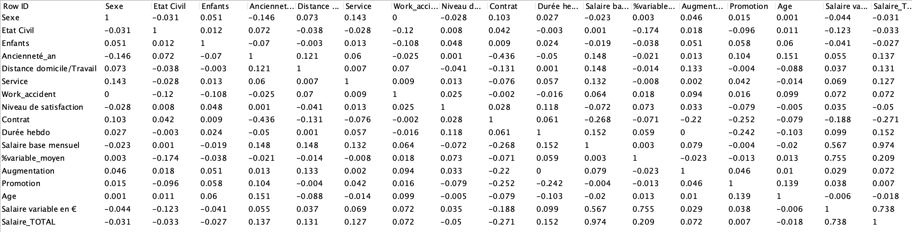
Vision gobale des données

Slide 8
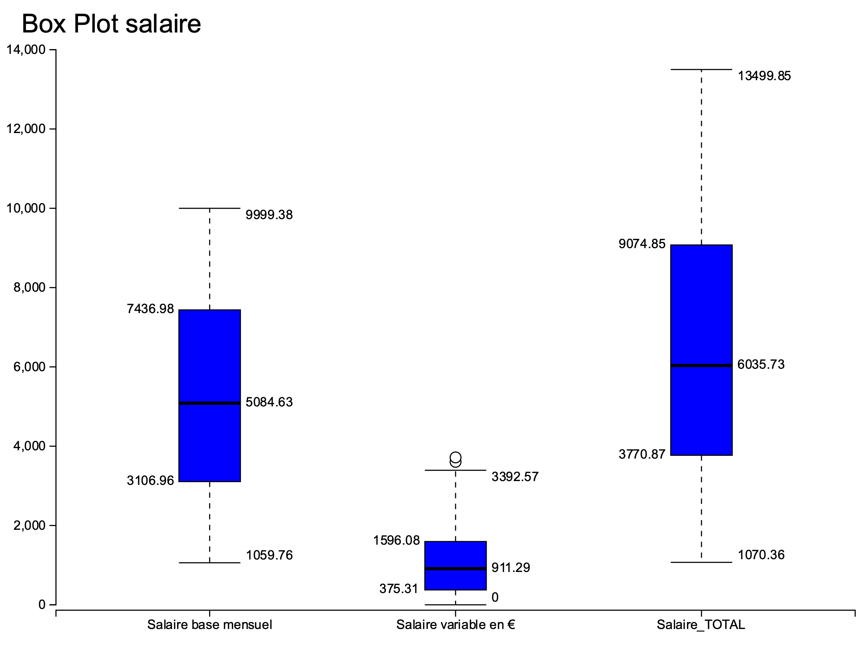
Statistiques descriptives
Column Name | Column Type | Column Index | Lower Bound | Upper Bound
Sexe | String | 0 | ? | ?
Prénom/Nom | String | 1 | ? | ?
Telephone | Number (integer) | 2 | 60031**** | 69912****
Date_naissance | Local Date | 3 | 1954-**-** | 1991-**-**
Etat Civil | String | 4 | ? | ?
Enfants | Number (integer) | 5 | 0 | 3
Ancienneté_an | Number (double) | 6 | 0.3 | 25.0
Distance domicile/Travail | Number (integer) | 7 | 3 | 70
Service | String | 8 | ? | ?
Work_accident | String | 9 | ? | ?
Niveau de satisfaction | Number (integer) | 10 | 1 | 100
Contrat | String | 11 | ? | ?
Durée hebdo | Number (integer) | 12 | 24 | 35
Salaire base mensuel | Number (double) | 13 | 1059.76 | 9999.3833
%variable_moyen | Number (integer) | 14 | 0 | 40
Augmentation | Number (integer) | 15 | 0 | 1
Promotion | Number (integer) | 16 | 0 | 1
Age | Number (long) | 17 | 31 | 67
Salaire variable en € | Number (double) | 18 | 0.0 | 3717.35
Salaire_TOTAL | Number (double) | 19 | 1070.3576 | 13499.85
Âge entre 31 et 67 ans
Ancienneté entre 0,3 et 25 ans
Distance au travail entre 3 et 70 km
Satisfaction entre 1 et 100 (escale 1-100)
Entre 24 et 35 heures chaque semaine
Entre 1059,76 et 9999,38 €
Entre 0 et 3717,35 €
Entre 1070,35 et 13499,85 €

Slide 9
INDICATEUR 1: EMBAUCHE- Taux (%) Type contrat F/H
CDD FEMME 4,29 %
^{Femme}
Genre | Type contrat | Taux type contrat
Femme | CDD | 4.296875
 | CDI | 44.53125
Homme | CDD | 1.953125
 | CDI | 49.21875
^{Homme}
^{CDD}
^{CDI}
CDI FEMME 44,53 %
CDI HOMME 49,22%
CDD HOMME- 1,95 %

Slide 10
INDICATEUR 2: REPARTITION DES ACCIDENS DU TRAVAIL
Accidents du travail
^{Nombre d’accidents}
⁶⁶
⁶⁰
⁴⁰
50,4%
50,38%
Nombre d'accidents
²⁰
⁰
⁰
^{Femme}
Homme/Femmes
^{Homme}

Slide 11
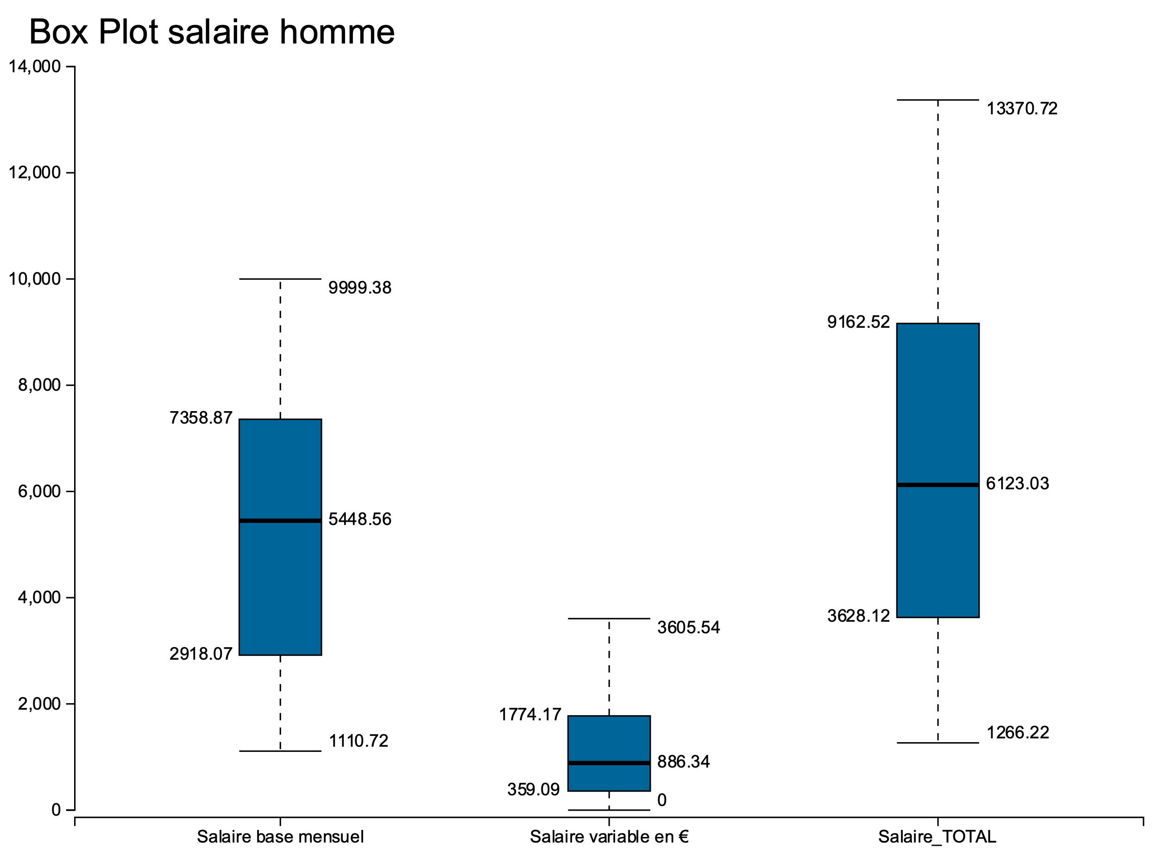
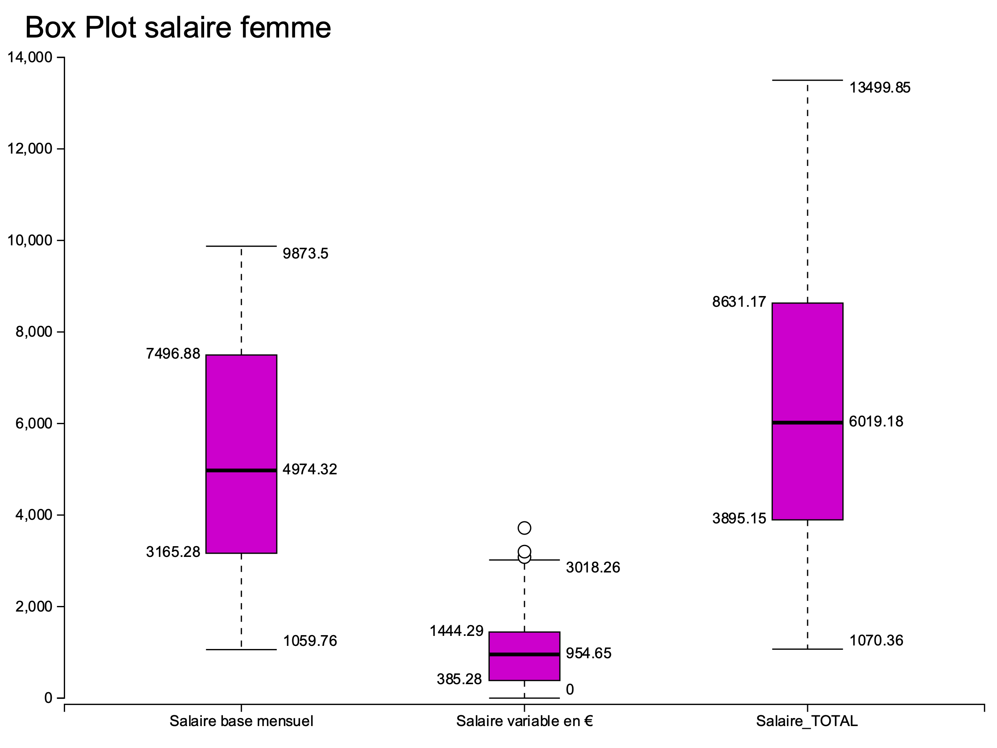
INDICATEUR 3: REMUNERATION EFFECTIVE (obligatoire)
Écart: salaire de base 116,17€ qui représente un 2,15 %
Écart: salaire total 189€ qui représente un 2,92 %
Écart: salaire de base entre medianes 474,24€ qui représente un 8,70%
Écart du salaire total 103, 85€ qui représente un 1,72 %
(Toujours de femme à homme)

Slide 12
INDICATEUR 3: REMUNERATION EFFECTIVE
Écart de
^{Salaire_TOTAL}
^{Chez des hommes}
^{Salaire_TOTAL}
^{Chez des femmes}
³⁴
³⁵
³⁰
³⁰
²⁰
²⁰
¹⁰
¹⁰
⁰
⁰
^{2.313,3}
^{4.799,2}
^{7.285,1}
^{9.771}
^{12.256,9}
^{2.313,3}
^{4.799,2}
^{7.285,1}
^{9.771}
^{12.256,9}

Slide 13
INDICATEUR 4: REPARTITION DES EFFECTIFS PAR SERVICE
³⁹
Effectifs hommes
^{Nombre efectifs}
39
³⁰
²⁰
23
21
17
19
¹⁰
12
44,23%. 41,47% 56,53% 58,34% 80%. 44,19%
⁰
^{Commercial}
^{Compta Finances}
^{Consultant}
^{Marketing}
^{R&D}
^{RH}
Effectifs femmes
^{Nombre efectifs}
³⁰
30
29
24
24
²⁰
15
¹⁰
55,76% 58,53% 43,47%. 41,66%. 20% 55,81%
3
⁰
⁰
^{Commercial}
^{Compta Finances}
^{Consultant}
^{Marketing}
^{R&D}
^{RH}

Slide 14
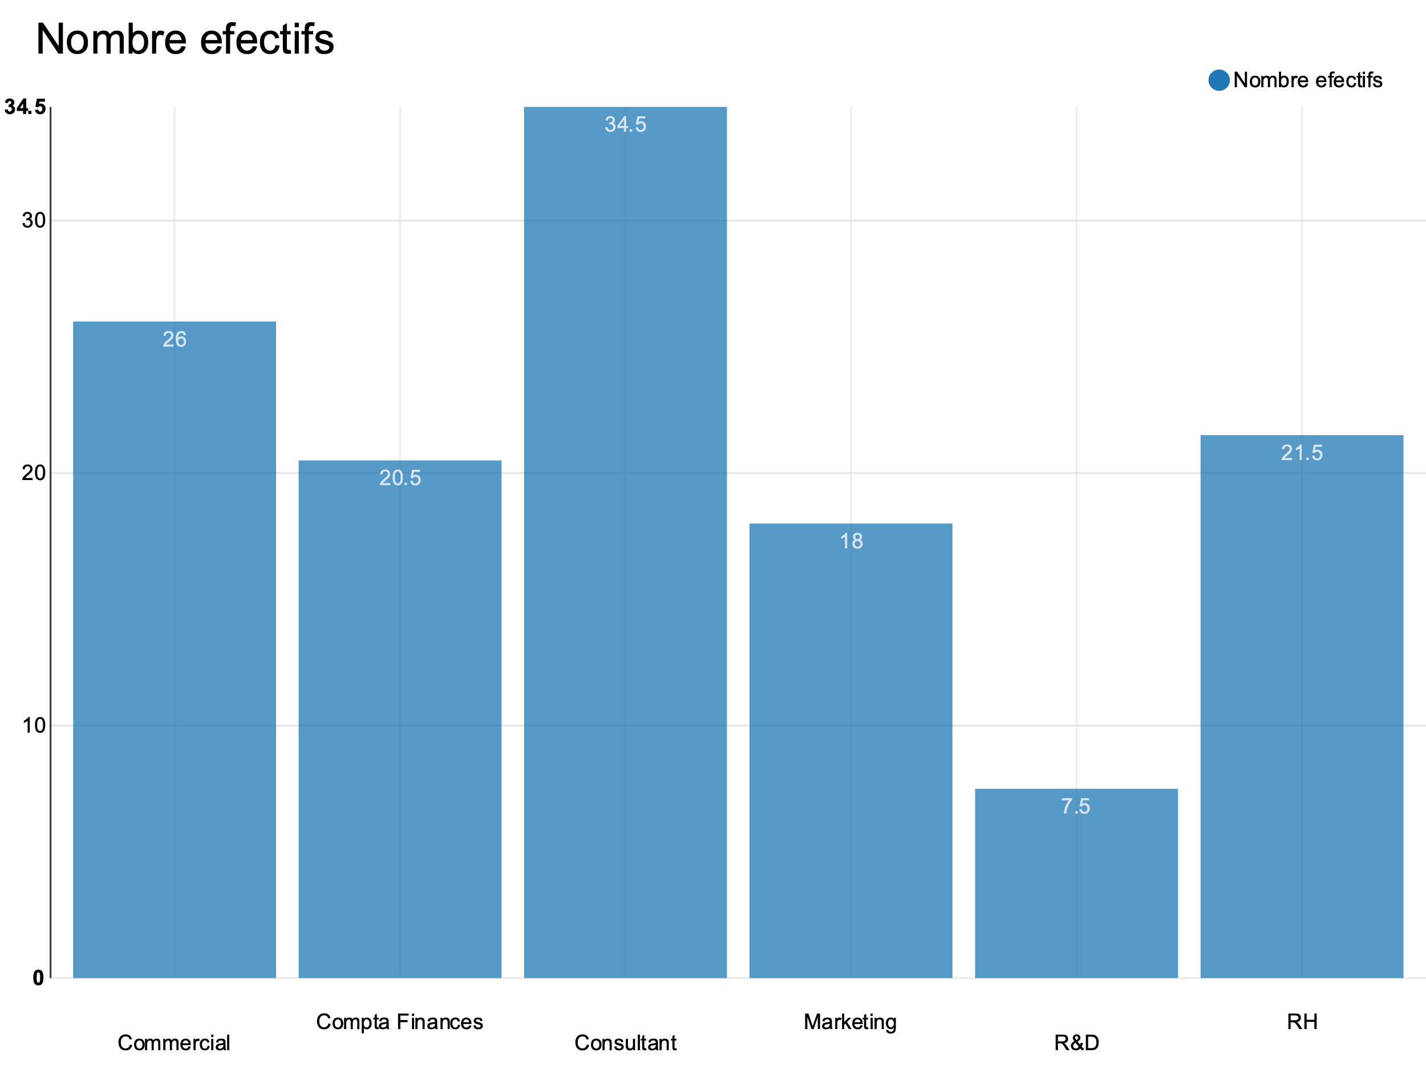
INDICATEUR 4: REPARTITION DES EFFECTIFS PAR SERVICE

Slide 15
INDICATEUR 5: PROMOTION-RÉPARTITION DES PROMOTIONS INTERNES
^{Nombre de personnes}
⁶³
⁶⁰
⁴⁰
48,09% 49,6%
²⁰
⁰
⁰
^{Homme}
^{Femme}

Slide 16
POINTS FORTS
Egalité femme-homme par rapport aux accidents du travail et des promotions internes
Repartition des effectifs uniforme dans toutes les categories à exception de service R&D ou il n’y pas assez des femmes

Slide 17
AXES D’AMELORATION
Par rapport au salaire de base des femmes en moyenne, il y a un écart de 116,17 € (Hommes: 5383,25, femmes: 5267,08)
2,15% de difference (116,17/5383,25*100)
Par rapport au salaire total des femmes en moyenne, il y a un écart de 189,49 € (Hommes: 6486,72, femmes: 6297,23 )
2,92% de difference

Slide 18
AXES D’AMELORATION
Par rapport au salaire de base des femmes en mediane, il y a un écart de 474,24 € (Hommes: 5448,56, femmes: 4974,32)
8,70 % de difference
Par rapport au salaire total des femmes en mediane, il y a un écart de 103,85 € (Hommes: 6019,18, femmes: 6123,03 )
1,72 % de difference

Slide 19
CONCLUSION
Les indicateurs montrent qu’il n’y a pas de différence importante . Mais les améliorations sont a poursuivres et rester vigilant.
Par contre, on a un écart important des salaires en utilisant la moyenne assez differente à la medianne et avec un ecart de salaires base de difference de 8,70%
Ça veut dire que l’écart entre la moyenne et la médiane s’explique par le fait que la distribution des salaires bases est fortement inégalitaire.

Slide 20

Fin

